Slide 1
Základy programovania (Python)
Jaroslav Hofierka
Univerzita Pavla Jozefa Šafárika v Košiciach
Ústav geografie
Jesenná 5, Košice, Slovakia
http://www.uge.science.upjs.sk
jaroslav.hofierka@upjs.sk

Slide 2
Podmienky na absolvovanie predmetu
PODMIENKY NA ABSOLVOVANIE PREDMETU:
Získanie predpísaného minimálneho počtu bodov za riešenie úloh praktického testu v polovici (30
%) a na konci semestra (70 %). 4 kredity, H
ODPORÚČANÁ LITERATÚRA
ZANDBERGEN, A. Paul: Python Scripting for ArcGIS Pro, 2020. 676 s. ISBN 978-15-894-8500-6. Esri Press.
BURIAN, Libor a STANKOVÁ, Hana: GRASS GIS: Geovedné aplikácie [online]. Bratislava: Univerzita Komenského v Bratislave, Prírodovedecká fakulta, 2015. 67 s. ISBN 978-80-223-3947-6. Dostupné z: www.fns.uniba.sk/SkriptaPython
PILGRIM, Mark. Ponořme se do Python(u) 3: Dive into Python 3. 1. Praha: CZ.NIC, c2010, 430 s. CZ.NIC. ISBN 978-80-904248-2-1. Dostupné z: http://knihy.nic.cz/files/nic/edice/mark_pilgrim_dip3_ver3.pdf
ZAMBELLI, P., GEBBERT, S., CIOLLI, M.: Pygrass: An Object Oriented Python Application Programming Interface (API) for Geographic Resources Analysis Support System (GRASS) Geographic Information System (GIS). ISPRS International Journal of Geo-Information 2, 2013, s. 201–219.

Slide 3
Štruktúra prednášok
1. Význam skriptovacieho jazyka Python pre GIS
2. Historický background jazyka Python
3. Vlastnosti jazyka Python
4. Syntax a sémantika
5. Knižnice
6. Vývojárske prostredia
7. Implementácie
8. Aplikácie
9. Aplikácie v GIS-e

Slide 4
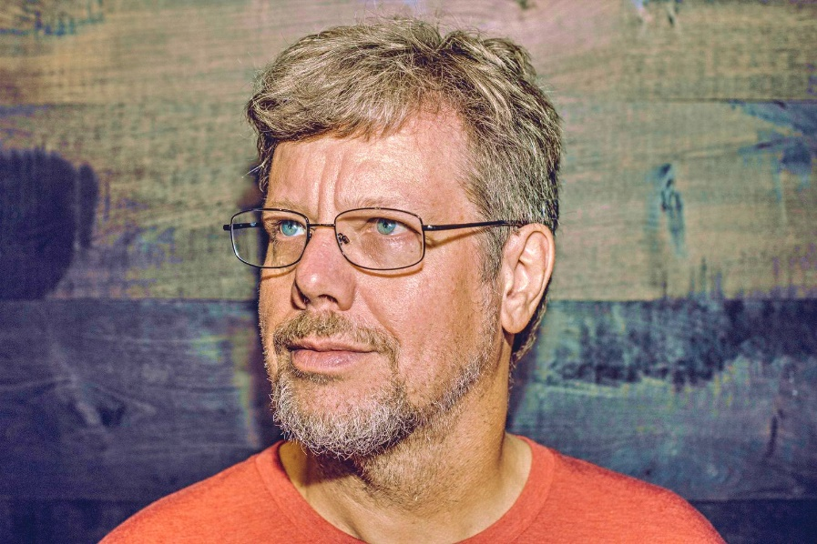
Python
Patrí medzi najobľúbenejšie vysokoúrovňové, interpretované jazyky.
Vytvoril ho v roku 1991 Guido van Rossum ako open-source projekt
Názov je odvodený od populárnej komediálnej skupiny Monty Python
Má širšie možnosti ako len klasické skriptovacie jazyky, umožňuje objektovo orientované, štruktúrované aj funkcionálne programovanie.
Je určený pre rôzne platformy (Linux, Windows, Mac,...)
Je vhodný aj pre začiatočníkov
Interpreter Pythonu podporuje interaktívny režim, v ktorom výrazy môžu byť zadávané z terminálu a môžeme okamžite vidieť výsledok (nepotrebuje kompiláciu). Je to výhoda pre tých, ktorí sa učia jazyk, ale aj pre skúsených vývojárov: časti kódu môžu byť testované v interaktívnom režime pred tým, ako budú integrované do programu.
Python sa využíva v rôznych organizáciách a projektoch ako sú Google, Facebook, Instagram, CERN, a aj producenti GIS softvéru (napr. ESRI).

Slide 5
Python a GIS
GIS poskytuje základnú funkcionalitu cez celú plejádu príkazov
Úlohy v GIS-e však bývajú často komplexné a vyžadujú sekvenčné použitie množstva príkazov. Ich neustále opakovanie je časovo náročné a s rizikom chýb
Pomocou skriptovacieho jazyka je možné mnohé opakujúce sa operácie automatizovať – toto býva častá úloha vo firmách
Preto už v minulosti sa používali skriptovacie jazyky ako napr. AML, Avenue, shellscript a pod.
Python je však viac ako len skriptovací jazyk a preto získal veľkú popularitu a široké aplikácie

Slide 6
Python a GIS
ESRI používa Python od verzie 9.0 ArcGIS-u
ArcPy poskytuje rozhranie pre geoprocesingové nástroje, funkcie, triedy a moduly
Python scripty sa môžu používať v rámci alebo aj mimo ArcGIS-u.
QGIS využíva Python ako skriptovací jazyk mnohorakým spôsobom. Má Python konzolu cez GUI, a teda interaktívnym spôsobom je možné používať skripty alebo ich aj zaznamenávať ako workflow.
Podobne je na tom aj GRASS GIS, ktorý má knižnicu PyGRASS
Bolo vyvinutých mnoho programov v Pythone, ktoré riešia špecifické geopriestorové úlohy a môžu byť použité v GIS-e

Slide 7
Geopriestorové nástroje v Python-e
Layer | Package | Description | WWW
Spatial Data IO | gdal | Interface to Geospatial data abstraction library | https://pypi.python.org/pypi/GDAL/ (link is external)
 | fiona | API to OGR (Vector) layer of GDAL | http://toblerity.org/fiona/ (link is external)
 | rasterio | Reading and writing geospatial raster data | https://github.com/mapbox/rasterio (link is external)
Geoprocessing | shapely | Deterministic spatial analysis | http://toblerity.org/shapely (link is external)
 | rasterstats | Summarizing rasters using vector geometries | https://github.com/perrygeo/python-rasterstats (link is external)
 | geopandas | Pandas-like spatial operations on geometric types | http://geopandas.org (link is external)
 | pyproj | PROJ4 Interface for cartographic transformations | https://github.com/jswhit/pyproj (link is external)
Geovisualization | basemap | Plotting 2D data on maps | https://github.com/matplotlib/basemap (link is external)
 | cartopy | Cartographic tools | http://scitools.org.uk/cartopy (link is external)
 | folium | Visualization via interactive Leaflet maps | https://github.com/python-visualization/folium (link is external)
 | bokeh | Interactive visualization library browsers | https://github.com/bokeh (link is external)
 | datashader | Big data visualization graphics pipeline | https://github.com/bokeh/datashader (link is external)
Spatial Statistical Analysis | PySAL | Spatial data analysis | http://pysal.org (link is external)
 | pykriging | Geostatistics | http://pykriging.com/ (link is external)
Spatial Modeling | mesa | Agent based modeling | https://github.com/projectmesa (link is external)
 | spint | Spatial interaction modeling | https://github.com/pysal/pysal/tree/master/pysal/contrib/spint (link is external)
 | clusterpy | Spatially constrained clustering | http://www.rise-group.org/zonificando-la-ciudad-por-perfil-de-clientes-copy/ (link is external)
Web and Distributed | OWSlib | Client programming interface to OGC web service | https://geopython.github.io/OWSLib/ (link is external)
 | Stetl | Streaming ETL for geospatial data | http://www.stetl.org/en/latest/ (link is external)
Table 1. The Python Geospatial Programming Stack

Slide 8
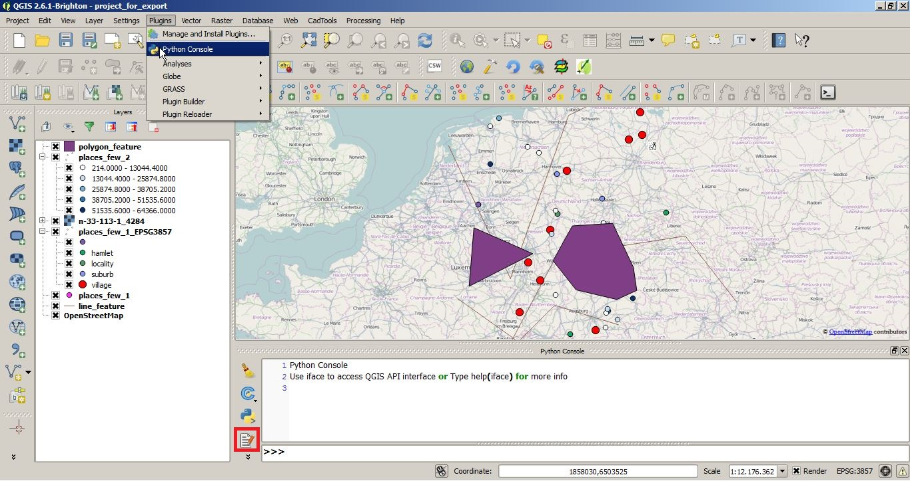
Prístup k Pythonu v QGIS-e
Býva zvyčajne ľahko prístupný, napr. cez nejaký typ konzoly (interaktívneho okna)

Slide 9
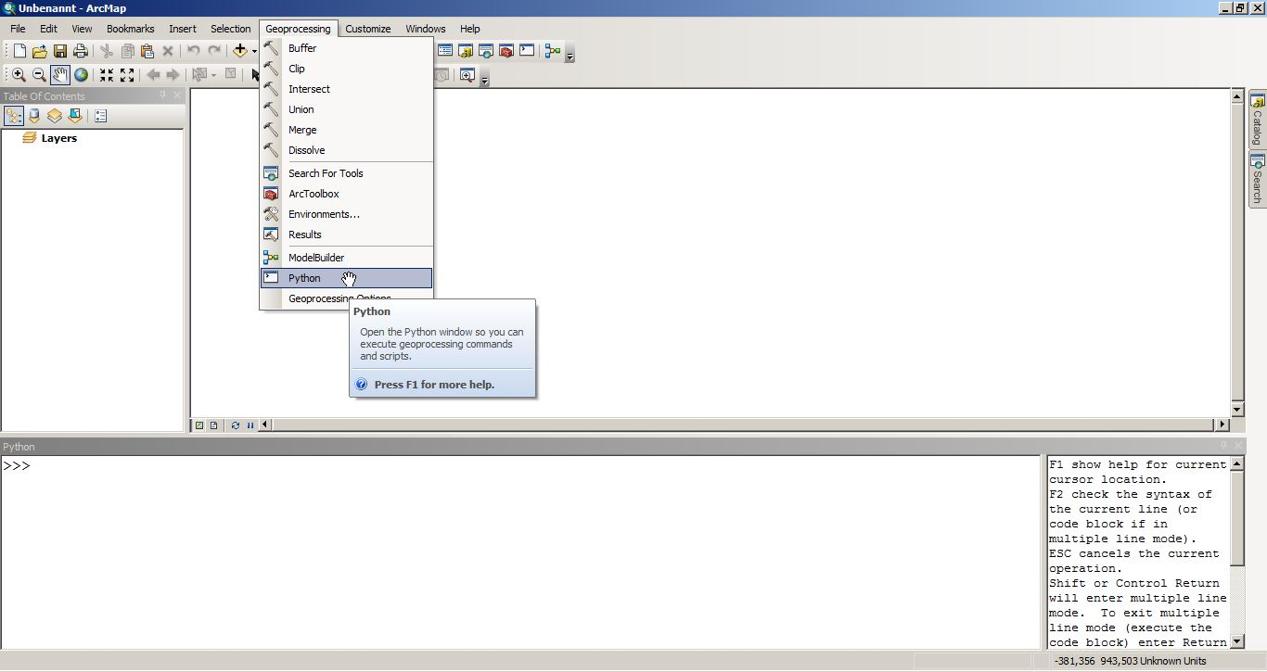
Prístup k Pythonu v ArcGIS-e
Býva zvyčajne ľahko pístupný, napr. cez nejaký typ konzoly (interaktívneho okna)

Slide 10
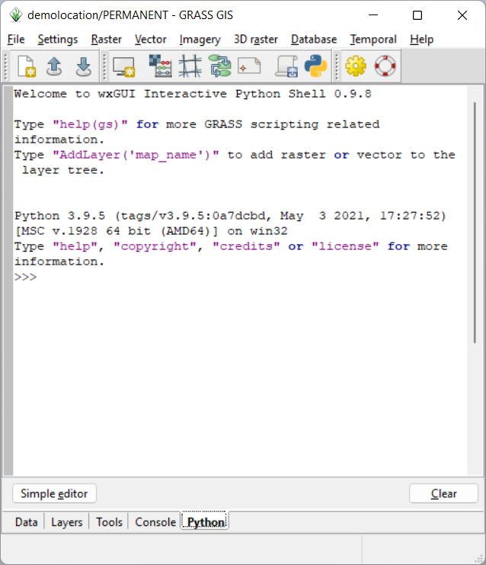
Prístup k Pythonu v GRASS-e
Býva zvyčajne ľahko pístupný, napr. cez nejaký typ konzoly (interaktívneho okna)

Slide 11
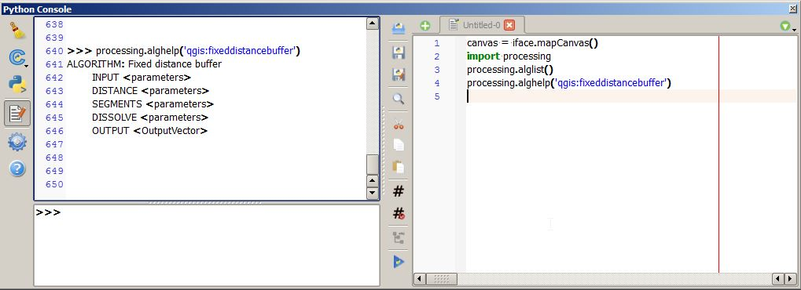
Funkcia buffer - QGIS
processing.algoptions('qgis:fixeddistancebuffer')
processing.runalg("qgis:fixeddistancebuffer","layer-name-you-need",0.1,10,False,"Path-to-file-to-store")
import processing
layer = iface.activeLayer()
processing.runalg("qgis:fixeddistancebuffer",layer.name(),0.1,10,False,"C:/Users/ricckli/Desktop/buffer_test.shp")
vlayer = QgsVectorLayer('C:/Users/ricckli/Desktop/buffer_test.shp', "buffer", "ogr")
QgsMapLayerRegistry.instance().addMapLayer(vlayer)

Slide 12
Python a GIS
- Okrem toho, že si môžeme sami napísať program v Pythone, existuje pre každý GIS pomerne veľa programov/príkazov, ktoré bývajú aj voľne dostupné a človek ich môže upravovať podľa vlastnej potreby

Slide 13
Ďakujem za pozornosť!
Univerzita Pavla Jozefa Šafárika v Košiciach
Ústav geografie
Jesenná 5, Košice, Slovakia
http://www.uge.science.upjs.sk
jaroslav.hofierka@upjs.sk

